Slide 1
Web chat system
2018
网页聊天系统
汇报时间：2018.9.14
汇报人：雷梁

Slide 2
A
项目前言
B
项目介绍
目录
C
项目展示
D
项目总结

Slide 3
A
项目前言

Slide 4
1
背景
当前互联网上的聊天系统大都是基于手机端或者客户端，界面过于花哨，本项目就是一款网页版，追寻极简的聊天系统，能够让用户通过浏览器在网页之间传递消息

Slide 5
2
优势
1
空间内存占用少
我们的优势
2
操作便捷
3
简约风格

Slide 6
B
项目介绍

Slide 7
1
项目使用接口
注册用户接口: https://onlinechat.jinyingyi.com.cn/interface/reg.php
用户登录接口: https://onlinechat.jinyingyi.com.cn/interface/login.php
获取在线用户接口: https://onlinechat.jinyingyi.com.cn/interface/getOnlineUsers.php
申请好友接口: https://onlinechat.jinyingyi.com.cn/interface/addFriend.php
获取好友申请接口: https://onlinechat.jinyingyi.com.cn/interface/processFriendRequest.php
处理好友申请接口: https://onlinechat.jinyingyi.com.cn/interface/processFriendRequest.php
获取好友列表接口: https://onlinechat.jinyingyi.com.cn/interface/getFriends.php
删除好友接口: https://onlinechat.jinyingyi.com.cn/interface/removeFriend.php
发送消息接口: https://onlinechat.jinyingyi.com.cn/interface/sendMessage.php
获取消息接口: https://onlinechat.jinyingyi.com.cn/interface/getMessages.php
登出接口: https://onlinechat.jinyingyi.com.cn/interface/logout.php

Slide 8
2
项目功能
注册账号
登录账号
查看系统在线用户
添加好友
删除好友
查看好友列表
向好友发送消息
即时接受好友消息

Slide 9
3
项目主题颜色
1
关于背景
整个页面以蓝色大海为背景，浅白色主题，风格简约，结构清晰，页面明了
2
关于颜色
字体主要以黑白为主交替出现，鼠标移入的背景颜色为青色，聊天文本消息以浅蓝色为背景，按钮主要是青色和蓝色

Slide 10
4
项目技术和环境
运行环境：
运行在任何一台电脑中的浏览器
使用技术：
HTML
JavaScript
Ajax
02
04
06
01
CSS
03
JQurery
05
Layer

Slide 11
C
项目展示
在此处添加文字，在此处添加文字，在此处添加文字在此处添加文字

Slide 12
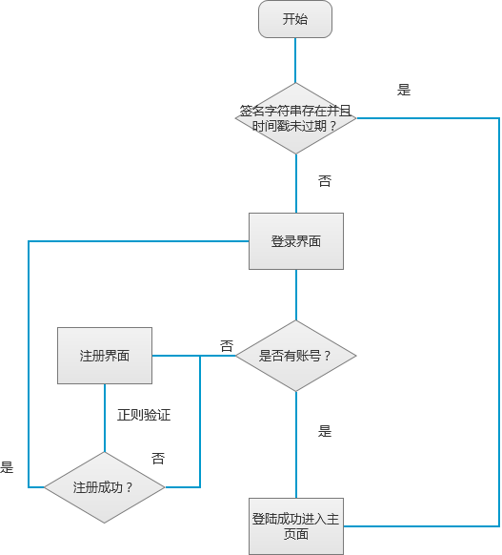
1
流程图

Slide 13
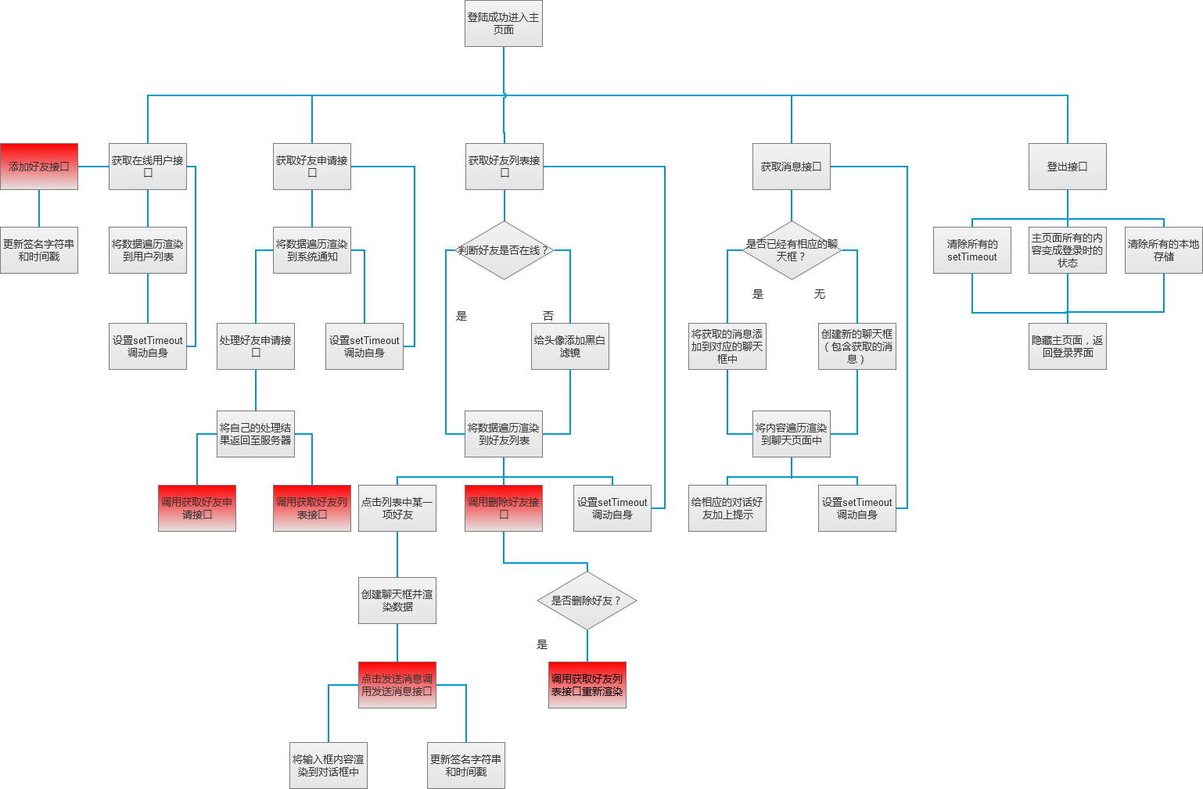
1
流程图

Slide 14

2
页面展示

Slide 15
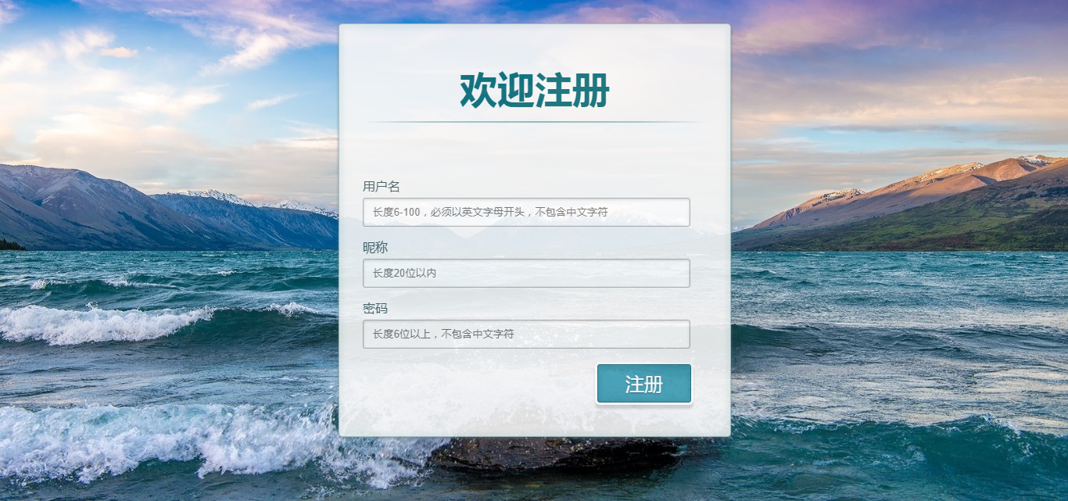
2
页面展示

Slide 16
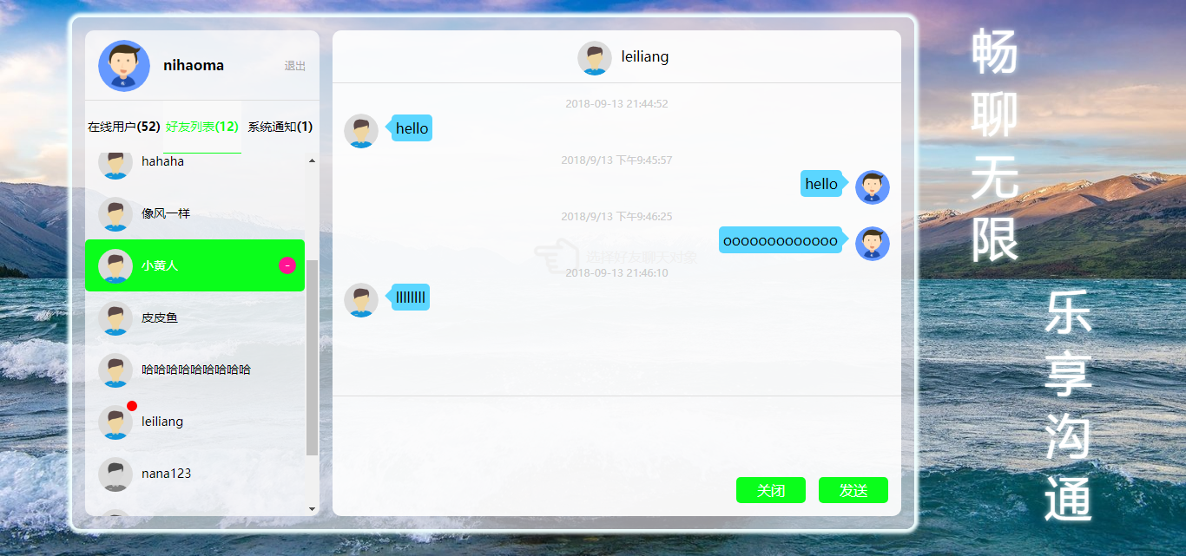
2
页面展示

Slide 17
3
遇到困难
01
02
03
04
如何让滚动条随着添加内容一起滚动？
如何让消息提示不随好友列表刷新而消失
如何不重复地创建对话聊天框？
如何对包含某一属性的选择器进行操作？
DOM变动事件：
DOMSubtreeModified
DOMNodeInserted
在获取好友列表接口判断提示是否存在
定义数组保存id,判断当前id是否存在数组中
使用属性选择器

Slide 18
D
项目总结

Slide 19
1
总结和收获
1
第一次花费如此长时间独立完成一个项目(bug越调越多)
2
一些基本的Ajax与服务器之间的交互、轮询、调试以及开发者工具中网络状态查看
3
属性选择器的“特殊”使用
4
自定义属性通过attr（string）和data（number）获取值的数据类型不一样
5
本地存储和会话存储有了清晰的了解

Slide 20
THANK YOU
谢谢观看
2018
The Concepts National Income And National Product Have Roughly The Same Value And Can Be Used Interchangeably If Our Interest Is In And Can Be Used Interchangeably If Our Interest Is In Their

